Slide 1
03 주차 과제 설명 과제: 남녀 분류 모델 생성

Slide 2
데이터 탐험 - DEA
데이터 탐험: 주어진 데이터에 대한 탐험
특정한 목적없이 데이터의 특성에 대한 조사
목적
데이터의 특성, 오류 파악
추후 데이터 마이닝 단계에 대한 설계, 적용할 알고리즘 선정
기술 통계
통계학적인 수치들: 평균, 분산, 최대, 최소, 최빈값, …
데이터 가시화
차트(플롯)
Box plot, histogram, scatter plot

Slide 3
Data visualization

Slide 4
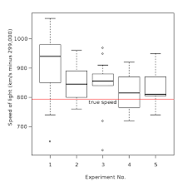
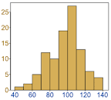
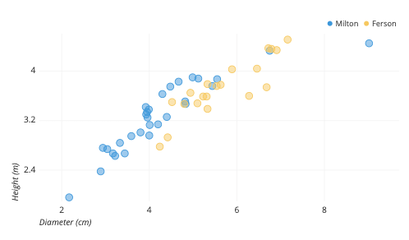
Plots
Box plot
데이터의 범위, 분포 비교
Histogram
빈도수, 분포
Scatter plot
데이터 공간에 각 샘플을 하나의 점(데이터 포인트) 로 표시
두 변수의 연관성

Slide 5
Box plot

Slide 6
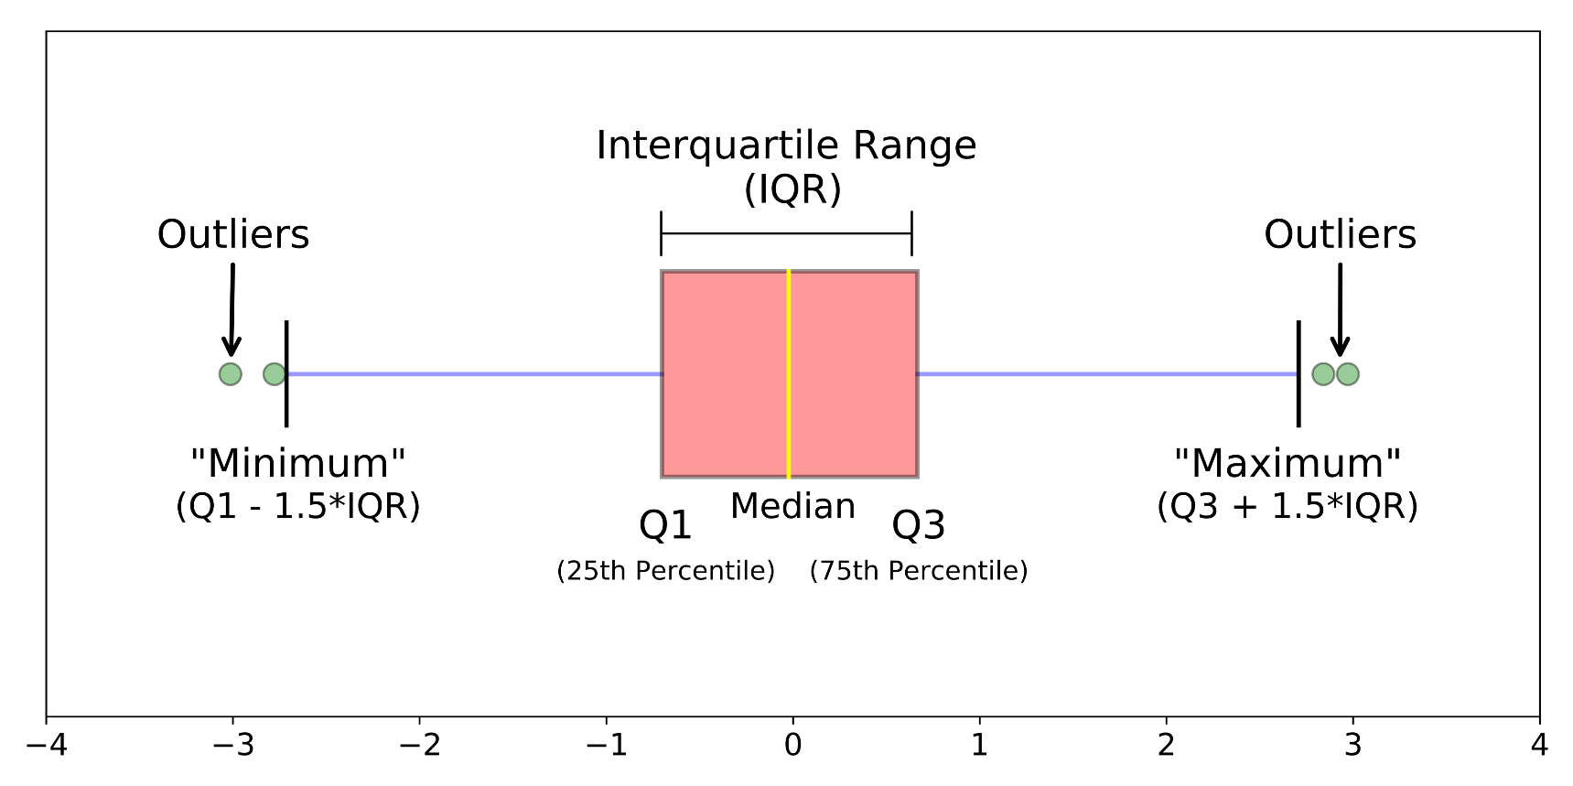
Box plot
Box plot
특이값-이상치
특이값-이상치
standard deviation
* Q1: 1st quartile, Q3: 3rd quartile

Slide 7
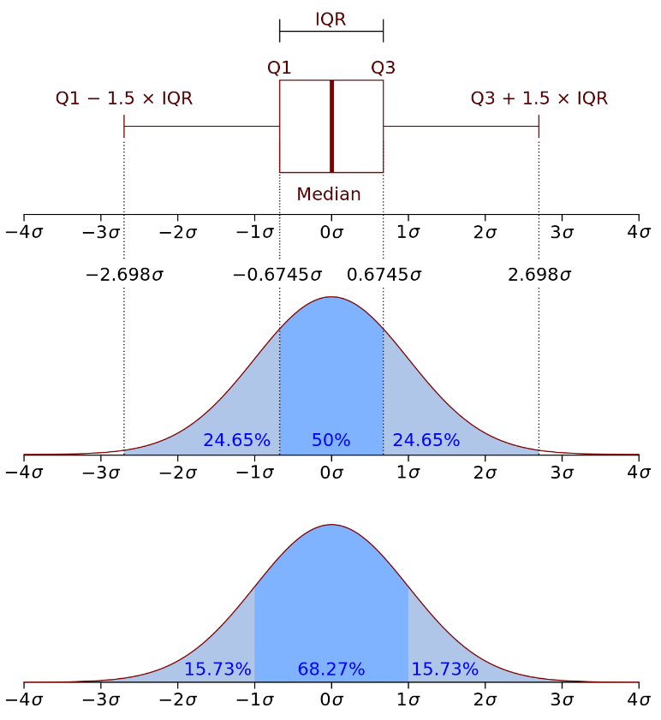
Box plot
Box plot on normal distribution

Slide 8
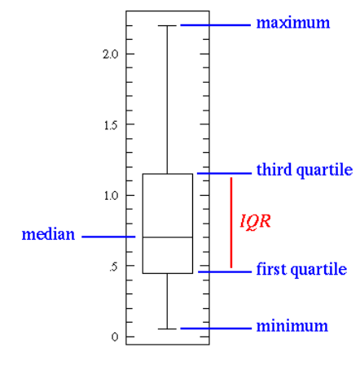
Box plot
다양한 변형
상단, 하단 수평선 에 최대 최소 값을 나타내는 경우도 있음

Slide 9
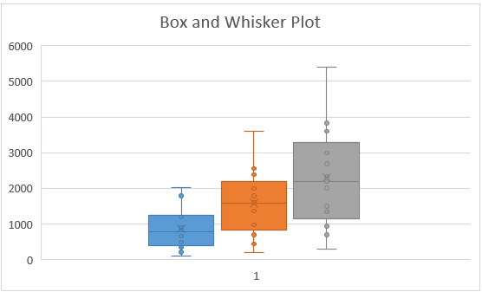
Box plot
Comparison of the distribution of three groups

Slide 10
Decision boundary - 결정경계

Slide 11
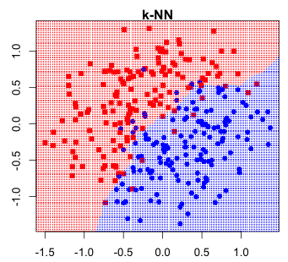
결정 경계 – Decision boundary
데이터 공간 – data space
데이터 포인트들이 배치되어 있는 공간
예
개인별 키와 몸무게
Red class
Area
Training Data points
x
Test Data point
Blue class
Area
Decision Boundary

Slide 12
결정 경계 – Decision boundary
결정 경계
데이터 공간을 개별 클래스 영역으로 나누는 경계
2차원: 선
분류예측
새로운 데이터 포인트가 속한 영역으로 예측
Red class
Area
Training Data points
x
Test Data point
Blue class
Area
Decision Boundary

Slide 13
결정 경계 – Decision boundary
결정 경계
데이터 공간을 개별 클래스 영역으로 나누는 경계
1차원: 하나의 변수 값에 대한 cut-off 값
2차원: 선
3차원: 면
이상: hyper plane
분류예측
새로운 데이터 포인트가 속한 영역으로 예측
Red class
Area
Training Data points
x
Test Data point
Blue class
Area
Decision Boundary

Slide 14
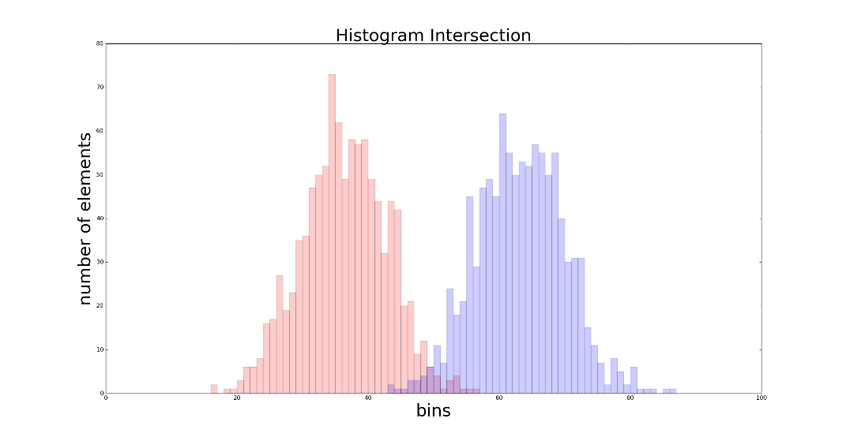
Histogram으로 부터 간단한 분류 모델 생성
예측 변수의 class별 histogram 에서 – 남녀 클래스의 키
빈도수
Red class: 관심 class
Blue class
속성 값

Slide 15
Histogram으로 부터 간단한 분류 모델 생성
예측 변수의 class별 histogram 에서 – 남녀 클래스의 키
속성에 대하여 cut-off 값 설정 → 간단한 Decision rule – 분류규칙 을 생성 ( If 속성값>=c, then blue class else red class)
빈도수
Red class: 관심 class
Blue class
속성 값
cut-off 값

Slide 16
Histogram으로 부터 간단한 분류 모델 생성
예측 변수의 class별 histogram 에서
속성에 대하여 cut-off 값 설정 → 간단한 Decision rule – 분류규칙 을 생성 ( If 속성값>=c, then blue class )
Error 의 발생
type 1 error: false positive-위양성-비관심 class샘플인데 관심class로 오분류
type 2 error: false negative-위음성-관심 class샘플인데 비관심class로 오분류
Total error 는 type 1, 2 error 를 합한 것.
빈도수
Red class: 관심class
Blue class:
type 1 error
type 2 error
속성 값
cut-off 값

Slide 17
Histogram으로 부터 간단한 분류 모델 생성
예측 변수의 class별 histogram 에서
속성에 대하여 cut-off 값 설정 → 간단한 Decision rule – 분류규칙 을 생성 ( If 속성값>=c, then blue class )
최적 cut-off 값: 최소 error = 부류별 히스토그램 높이 가 동일해 지는 속성값
cut-off 는 Decision boundary – 결정 경계 의 역할: Data space 에서 각 class 구역을 나누는 경계
빈도수
Red class
Blue class
속성 값
error
cut-off 값

Slide 18
Histogram 으로 부터 간단한 분류 모델 생성
class별 histogram 에서
최적 cut-off 값:
최소 error = 즉, 부류별 히스토그램 높이 가 동일해 지는 위치의 속성값
최적 cut-off 값 구하기:
속성값을 0 으로 부터 증가 하면서 각 속성 값에 대하여 error rate-오분류율을 를 측정해 가며
최소 error 를 가지는 속성값을 탐색
빈도수
Red class
Blue class
속성 값
error
cut-off 값

Slide 19
Histogram 으로 부터 간단한 분류 모델 생성
class별 histogram 에서
최적 cut-off 값:
최소 error = 즉, 부류별 히스토그램 높이 가 동일해 지는 위치의 속성값
최적 cut-off 값 구하기:
속성값을 0 으로 부터 점차로 증가 하면서 각 속성 값에 대하여 error rate-오분류율을 를 측정해 가며
최소 error 를 가지는 속성값을 탐색
빈도수
Red class
Blue class
cut-off 값
속성 값

Slide 20
Histogram 으로 부터 간단한 분류 모델 생성
class별 histogram 에서
최적 cut-off 값: 최소 error = 부류별 히스토그램 높이 가 동일해 지는 속성값
단, histogram 이 실제 class 비율 를 반영하는 것을 전제로 함.
그렇지 않은 경우 class 별로 histogram 을 실제 비율에 따라 scaling
예) 항공대의 경우
남녀 각 100 명을 추출하여 신장을 조사한 결과를 이용한다고 가정한다면
실제 남녀 비 가 5:1 인 경우에는
히스토그램에서 남자의 분포를 5배 해 주어 야 함다.

Slide 21
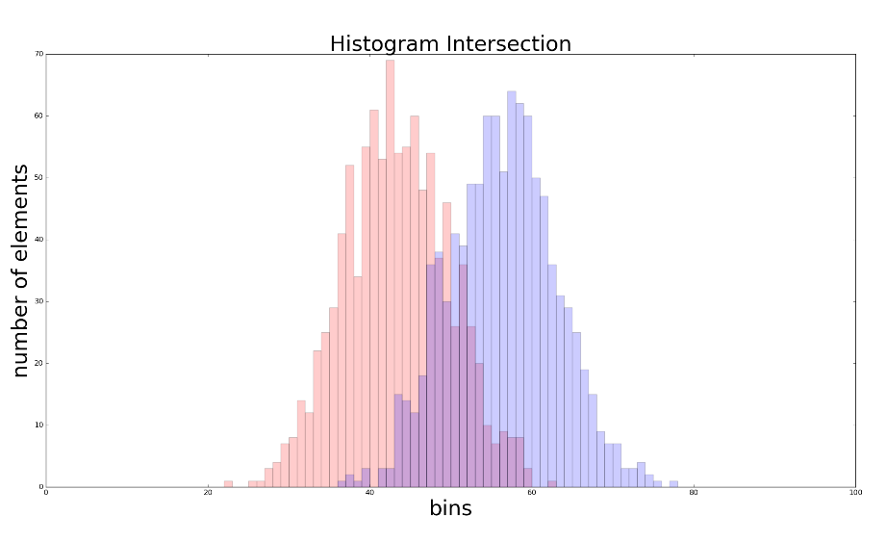
최적 변수 선택
최적 변수
결정 규칙에서 error 를 최소화해 주는 변수
error를 최소로 해 주는 변수를 선택
아래 두 속성(변수)들 중 어느 변수가 더 좋은 변수인가?
빈도수
빈도수
속성 값
속성 값

Slide 22
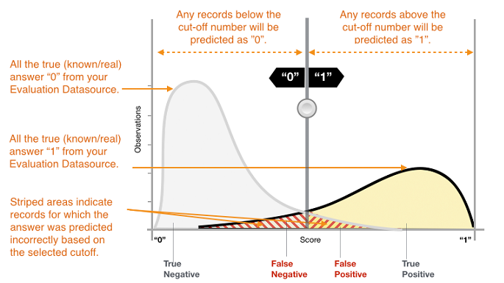
Probability density-확률 밀도의 경우
PDF 는 normalize(곡선하 면적이 1) 되어 있으므로
실제 부류별 빈도수 비율이 동일한 경우에는 최적 cut-off 는 두 pdf 가 교차하는 지점의 속성값
이외의 경우 실제 부류별 비율 을 반영하기 위하여 PDF 를 scaling 할 필요.

Slide 23
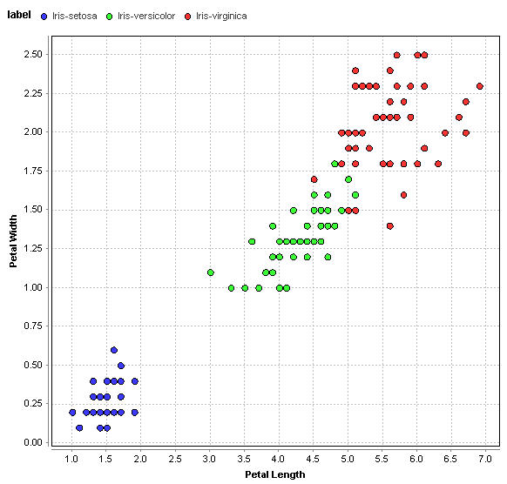
Scatter plot 에서 decision rule 찾기
decision rule - 결정 규칙
decision boundary - 결정 경계 → 직선
- 직선의 부등식을 이용
결정 규칙을 나타냄
예)
If y >= ax + b
then Versicolor
else Setosa
Iris virginica
Iris versicolor
Iris setosa

Slide 24
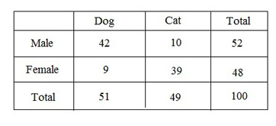
명목형 변수의 경우의 분류 규칙
Contingency table:
목표 변수와 예측변수의 연관성
tr data → table 을 작성
Classification rule 을 생성
If like Dog then Male else Female
error rate = (9 + 10) / 100 = 0.19
실제 class 비율이 다른 경우 scaling
예측 변수 속성값
목표변수
class
성별 선호 동물

Slide 25
과제

Slide 26
문제
1. Data
10,000명의 height, weight data
https://github.com/omairaasim/machine_learning/blob/master/project_9_predict_weight_sex/weight-height.csv
2. Data 에 대한 DEA
전반적 DEA
이중 특히, 주목 해 볼 것
남, 녀 각각, 전체 평균치, 표준편차
남, 녀 각각 전체 상관계수

Slide 27
문제
3. 일변수에 기반한 남녀 분류 모델 생성 – cutoff 이용
키 기반 분류 모델
몸무게 기반 분류 모델
두 모델 중 어느 모델이 더 좋은 모델인가?

Slide 28
문제
3. 두 변수에 기반한 남녀 분류 모델 생성 – 직선 결정 경계
하나의 플롯에 두 클래스의 scatter plot; 두 클래스 의 포인트를 각각 다른 색으로 표시
scatter plot 에 직선의 결정 경계 생성 – 눈과 손과 자로 …
여러가지 직선(기울기, 절편) 들 중 왜 그러한 직선을 선택하였는가? 이유
오류율은?

Slide 29
문제
4. 위의 두 모델을 항공대 에 적용하자.

